Slide 1
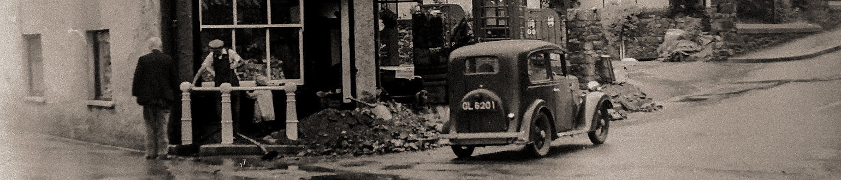
Urban Brew: Data-Driven Coffee Strategy
12/12/2025
Nama: MUHAMMAD
NIM: 1252002040
Mata Kuliah: Pengantar Teknologi Informasi
Tahun: 2025
Coffe

Slide 2

Masalah & Tujuan
J
Masalah:
- Penjualan belum stabil
- Belum tahu produk & cabang terkuat
Tujuan:
- Menemukan produk terlaris
- Menentukan lokasi paling cuan
- Memberi rekomendasi strategi

Slide 3

Sumber Data: - Kaggle Coffee Shop Sales Tools: - Microsoft Excel Langkah: Cleaning → Analisis → Visualisasi
Contents

Slide 4
Insight: - Lokasi X menyumbang penjualan tertinggi. - Kategori Y paling popular. - Pola penjualan terlihat jelas.
Hasil Utama

Slide 5

Rekomendasi Strategi
D
- Fokus promosi produk terlaris
- Optimalkan cabang terbaik
- Tingkatkan strategi di cabang rendah

